Slide 1
CHƯƠNG 4
KHÍ HẬU
VÀ BIẾN ĐỔI KHÍ HẬU

Slide 2
CHƯƠNG 4
Bài 12: Lớp vỏ khí. Khối khí. Khí áp và gió trên Trái Đất.
Bài 13. Thời tiết và khí hậu. Các đới khí hậu trên Trái Đất.
Bài 14: Biến đổi khí hậu và ứng phó với biến đổi khí hậu.
Bài 15: Thực hành phân tích biểu đồ nhiệt độ và lượng mưa.

Slide 3
BÀI 12
LỚP VỎ KHÍ. KHỐI KHÍ.
KHÍ ÁP VÀ GIÓ TRÊN TRÁI ĐẤT.

Slide 4



NỘI DUNG BÀI HỌC
1
Các tầng khí quyển và thành phần không khí
2
Khối khí
3
Khí áp và gió trên Trái Đất

Slide 5

I. CÁC TẦNG KHÍ QUYỂN VÀ THÀNH PHẦN KHÔNG KHÍ
1. Các tầng khí quyển:
Lớp vỏ khí
(khí quyển) là gì?
C. Các tầng cao của khí quyển
B. Tầng bình lưu
A. Tầng đối lưu
Là lớp vỏ không khí bao quanh và bảo vệ sự sống trên Trái Đất.

Slide 6
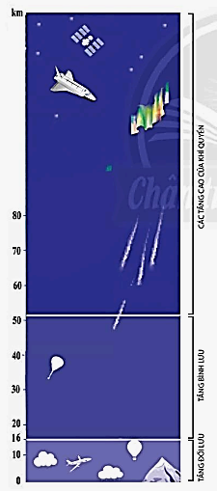

Quan sát H12.1, kết hợp thông tin trong bài, em hãy cho biết khí quyển gồm những tầng nào?
Lập sơ đồ mô tả đặc điểm các tầng khí quyển?
Các tầng cao của khí quyển
Tầng bình lưu
Tầng đối lưu
Hình 12.1. Các tầng khí quyển của Trái Đất

Slide 7
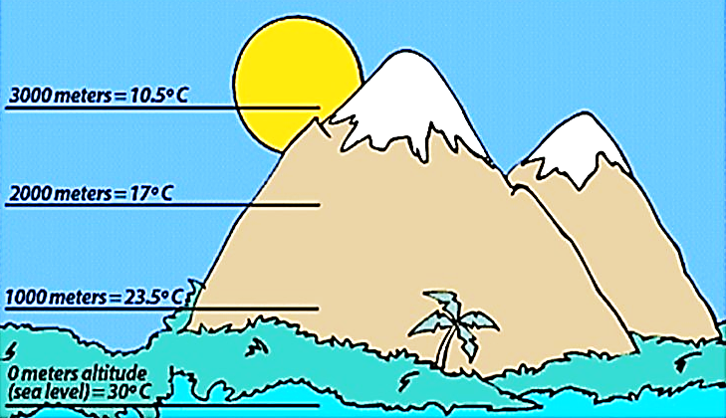
TẦNG ĐỐI LƯU
Càng lên cao, nhiệt độ càng giảm
Notes:
Nhiệt độ giảm theo độ cao

Slide 8
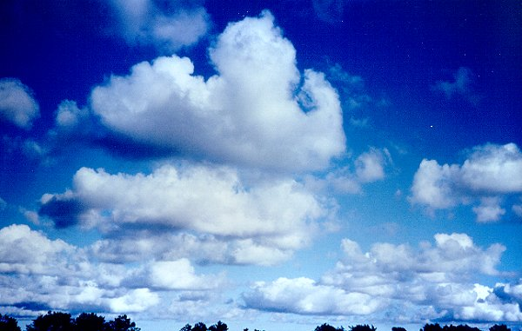
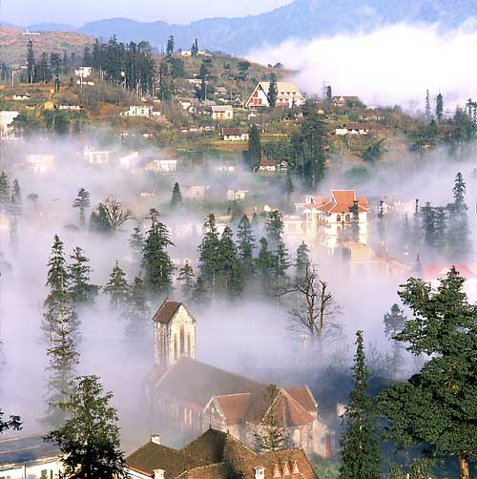

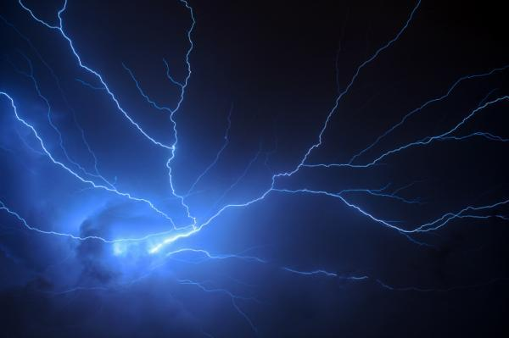
Tầng đối lưu
Notes:
Là nơi diễn ra các hiện tượng: gió, mưa, mây…

Slide 9

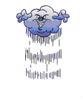
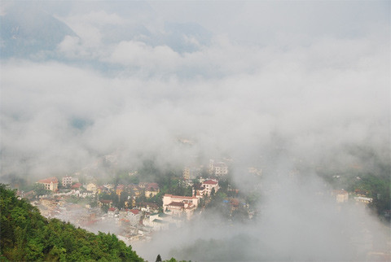
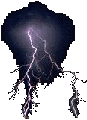
TẦNG ĐỐI LƯU

Slide 10
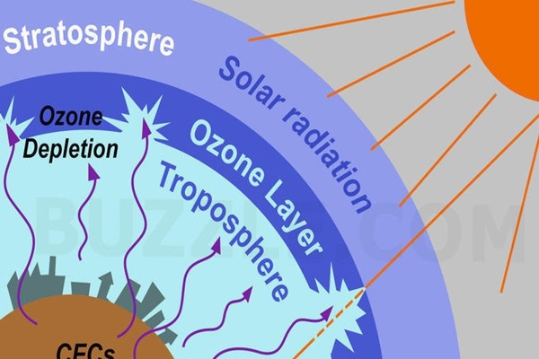



Tầng bình lưu
VŨ TRỤ
Tầng ôdôn bảo vệ Trái Đất khỏi các tia bức xạ tử ngoại có hại của Mặt Trời
Khoảng 30% năng lượng bức xạ trở lại vũ trụ
O₃
KHÍ QUYỂN
Những khí này tạo thành màn che giữ nhiệt làm Trái Đất nóng lên
Hầu hết năng lượng mặt trời tới Trái Đất
Đốt nhiên liệu và phá rừng làm tăng lượng khí Các bonic trong khí quyển. Thêm vào đó khí CFC
TRÁI ĐẤT
Notes:
Do các khí ô nhiễm tạo thành màn che giữ nhiệt làm Trái Đất nóng lên → TĐ nóng lên → băng tan, thủng tầng odon → hậu quả

Slide 11
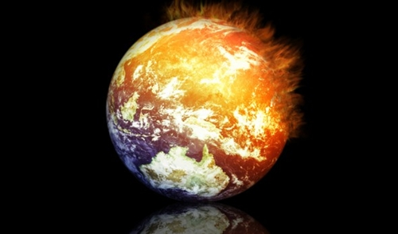
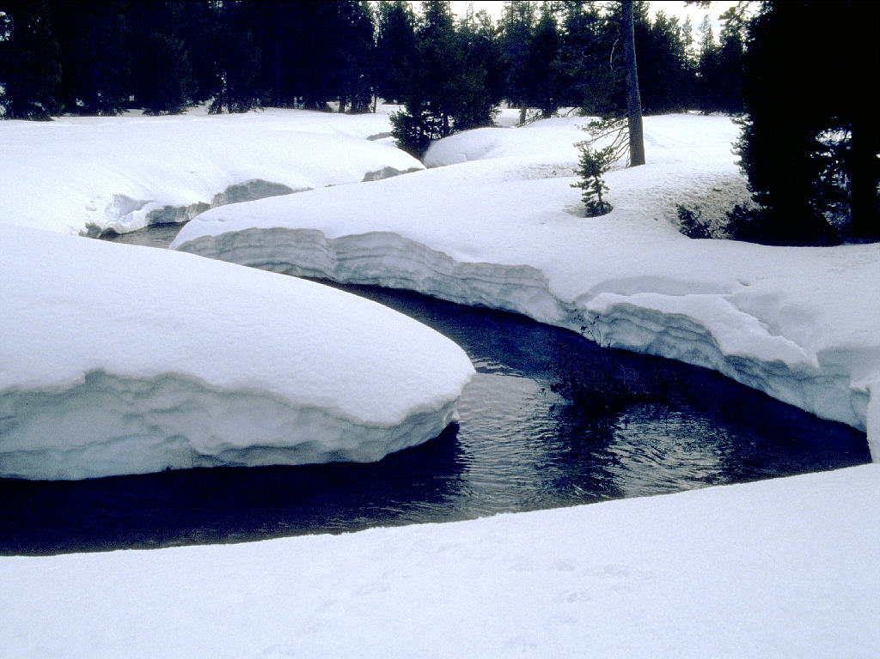
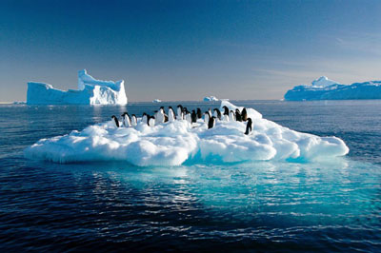
Tầng bình lưu
Trái đất nóng lên
Băng tan
Notes:
Do

Slide 12
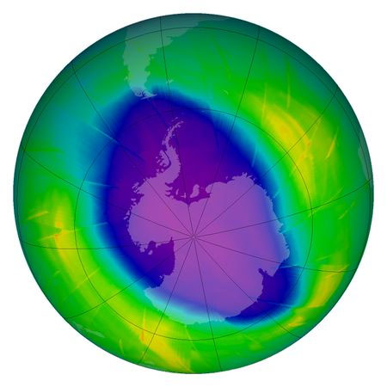
Tầng bình lưu
Nam Cực bị thủng tầng ô dôn nặng nhất (17.6 triệu km²)
Tầng ôdôn bảo vệ Trái Đất khỏi các tia bức xạ tử ngoại có hại của Mặt Trời
Hậu quả
Ung thư da, say nắng, đục thuỷ tinh thể
Notes:
Sự suy giảm tầng ozon chính là nguyên nhân gây ra ung thư da, hình thành khối u ác tính. Bên cạnh đó nếu tiếp xúc với tia UV sẽ ảnh hưởng xấu, gây các bệnh về mắt

Slide 13
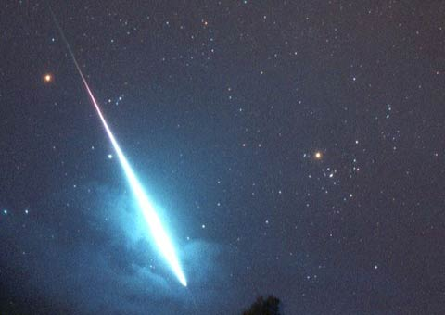
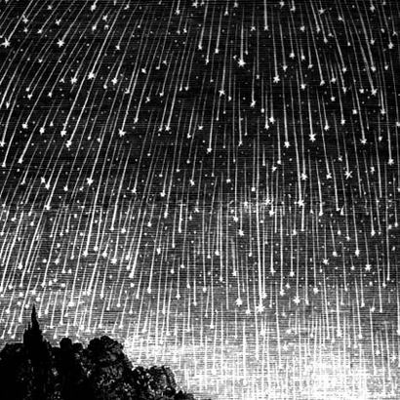
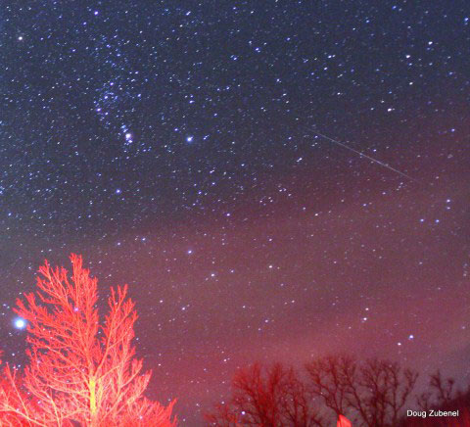
HIỆN TƯỢNG SAO BĂNG Ở CÁC TẦNG CAO CỦA KHÍ QUYỂN

Slide 14
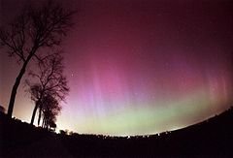
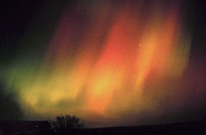
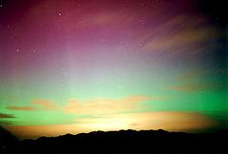
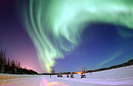
Hiện tượng cực quang

Slide 15
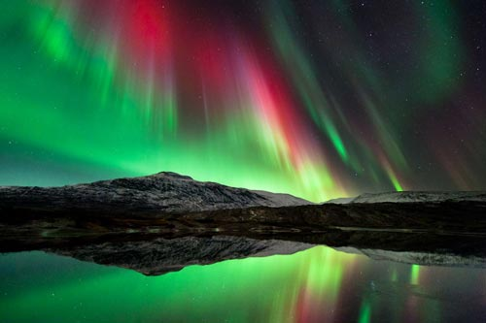
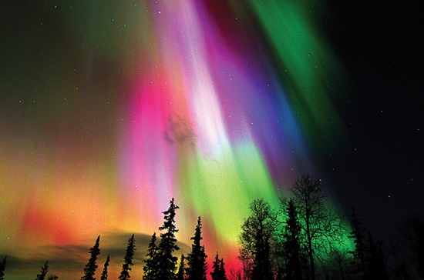
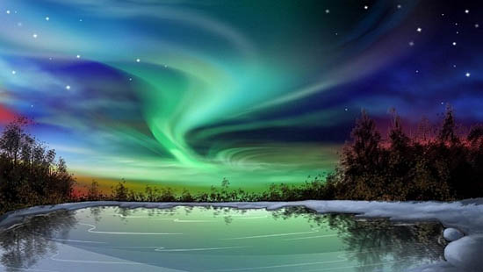
Các tầng cao của khí quyển
Cực quang được biết đến là hiện tượng quang học hiếm gặp trên thực tế. Hiện tượng cực quang được hình thành do sự bức xạ từ, qua đó tạo thành những vệt sáng đủ màu sắc trên bầu trời. Vì thế, chúng ta sẽ thấy trên bầu trời đêm có nhiều loại ánh sáng hay các những dải màu được sinh ra. Những dải ánh sáng này được tạo thành do hiện tượng tương tác giữa các hạt mang điện tích từ gió mặt trời và tầng khí quyển bên trên của trái đất.
Notes:
Hầu như không có quan hệ trực tiếp với đời sống của con người
Cực quang được biết đến là hiện tượng quang học hiếm gặp trên thực tế. Hiện tượng cực quang được hình thành do sự bức xạ từ, qua đó tạo thành những vệt sáng đủ màu sắc trên bầu trời. Vì thế, chúng ta sẽ thấy trên bầu trời đêm có nhiều loại ánh sáng hay các những dải màu được sinh ra. Những dải ánh sáng này được tạo thành do hiện tượng tương tác giữa các hạt mang điện tích từ gió mặt trời và tầng khí quyển bên trên của trái đất.

Slide 16
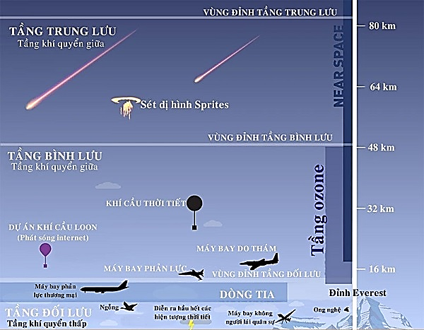
Dựa vào kiến thức đã học, hãy cho biết vai trò của lớp vỏ khí đối với đời sống trên Trái Đất?
Lớp vỏ khí rất quan trọng đối với đời sống trên Trái Đất:
- Ảnh hưởng trực tiếp đến đời sống của con người và sinh vật trên Trái Đất.
- Cung cấp các chất khí cần thiết cho sự sống.
- Ngăn cản những tia bức xạ có hại cho sinh vật và con người.
- Điều hòa nguồn nhiệt trên Trái Đất giúp sự sống tồn tại.
Nguồn: DINHNGHIA.INFO

Slide 17
I. CÁC TẦNG KHÍ QUYỂN VÀ THÀNH PHẦN KHÔNG KHÍ
1. Các tầng khí quyển:
+ Tầng đối lưu: độ cao 0 - 16 km.
Không khí chuyển động mạnh theo chiều thẳng đứng.
Là nơi diễn ra các hiện tượng: gió, mưa, mây…
Càng lên cao, nhiệt độ càng giảm, cứ lên cao 100m nhiệt độ giảm 0,6 ⁰ C.
+ Tầng bình lưu: độ cao từ 16 - 52 km.
- Có lớp ôdôn ngăn cản tia bức xạ có hại.
+ Các tầng cao của khí quyển: trên 52 km
2. Thành phần không khí:

Slide 18

2. Thành phần không khí:
Quan sát hình 12.2, 12.3 kết hợp với nội dung trong bài, em hãy:
1. Nêu tỉ lệ các thành phần của không khí?

Slide 19
2. Thành phần của không khí:
- Gồm:
+ Khí oxi 21%,
+ Nito 78%,
+ Hơi nước và các khí khác 1%.
Hơi nước và các khí khác (1%)
Khí Oxi (21%)
Khí Nitơ (78%)
Hình 12.2. CÁC THÀNH PHẦN CỦA KHÔNG KHÍ

Slide 20
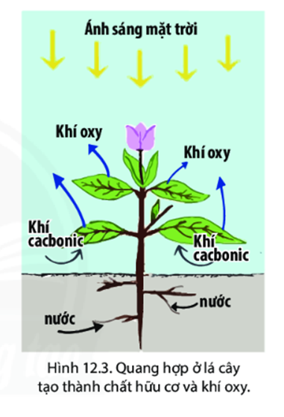
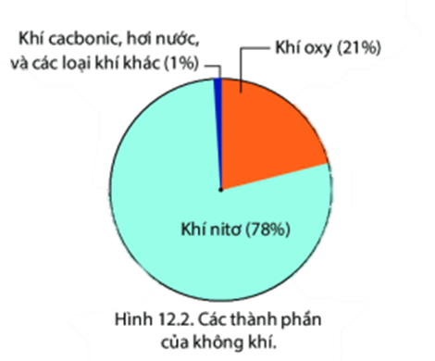
Quan sát hình 12.3 kết hợp với nội dung trong bài, em hãy cho biết:
- Khí oxy và hơi nước có vai trò gì đối với tự nhiên trên Trái Đất?

Slide 21
Notes:
Là nơi diễn ra các hiện tượng: gió, mưa, mây…

Slide 22
Em hãy đưa ra giải pháp để giảm khí cacbonic và tăng khí ôxy?
- Khí carbonic chiếm một tỉ lệ rất nhỏ nhưng giữ vai trò quan trọng: khí carbonic kết hợp với nước, ánh sáng và năng lượng Mặt Trời để cây xanh quanh hợp tạo nên chất hữu cơ và khí ooxxy – những dưỡng chất cần thiết cho sự sống trên Trái Đất.

Slide 23
2. Thành phần của không khí:
- Gồm:
+ Khí oxi 21%,
+ Nito 78%,
+ Hơi nước và các khí khác 1%.
- Hơi nước chỉ chiếm một lượng nhỏ nhưng lại là nguồn gốc sinh ra các hiện tượng khí tượng như sương mù, mây, mưa …

Slide 24
I. CÁC TẦNG KHÍ QUYỂN VÀ THÀNH PHẦN KHÔNG KHÍ
1. Các tầng khí quyển:
2. Thành phần không khí:
II. KHỐI KHÍ
Lớp không khí ở đáy tầng đối lưu chịu ảnh hưởng trực tiếp của bề mặt Trái Đất nên hình thành các khối khí khác nhau về nhiệt độ và độ ẩm

Slide 25
Khối khí lục địa
Khối khí đại dương
Khối khí lục địa
Đất liền
Biển hoặc đại dương
Khối khí nóng
Khối khí lạnh
Nơi có nhiệt độ cao
Nơi có nhiệt độ thấp

Slide 26
II. KHỐI KHÍ
Dựa vào kiến thức SGK/ 152, em hãy hoàn thành phiếu học tập sau:
Tên khối khí | Nơi hình thành | Tính chất
Nóng | ……………………. | Nhiệt độ…..
Lạnh | ……………………. | Nhiệt độ…..
Đại dương | ……………………. | Độ ẩm……..
Lục địa | ……………………. | Độ ẩm…….

Slide 27
II. KHỐI KHÍ
Tên khối khí | Nơi hình thành | Tính chất
Nóng
Lạnh
Đại dương
Lục địa
Hình thành trên các vùng có vĩ độ thấp
Nhiệt độ cao
Hình thành trên các vùng có vĩ độ cao
Nhiệt độ thấp
Hình thành trên biển hoặc đại dương
Ẩm
Hình thành trên đất liền
Khô

Slide 28
Tên khối khí | Nơi hình thành | Tính chất
Nóng
Lạnh
Đại dương
Lục địa
Hình thành trên các vùng có vĩ độ thấp
Nhiệt độ cao
Hình thành trên các vùng có vĩ độ cao
Nhiệt độ thấp
Hình thành trên biển hoặc đại dương
Ẩm
Hình thành trên đất liền
Khô
✓ Các khối khí luôn di chuyển và làm thay đổi thời tiết nơi chúng đi qua
✓ Các khối khí chịu ảnh hưởng của bề mặt nơi chúng đi qua và bị thay đổi tính chất

Slide 29
II. KHỐI KHÍ
Khối khí nóng
Khối khí lạnh
Khối khí lục địa
Khối khí đại dương

Slide 30
I. CÁC TẦNG KHÍ QUYỂN VÀ THÀNH PHẦN KHÔNG KHÍ
II. KHỐI KHÍ
III. KHÍ ÁP VÀ GIÓ TRÊN TRÁI ĐẤT:

Slide 31
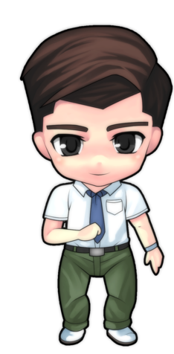

III. KHÍ ÁP VÀ GIÓ TRÊN TRÁI ĐẤT
1. Khí áp:
Dùng dụng cụ gì để đo khí áp?
Khí áp là gì?
Là sức ép của khí quyển lên bề mặt Trái Đất.

Slide 32
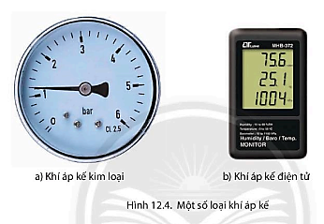
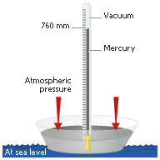
III. KHÍ ÁP VÀ GIÓ TRÊN TRÁI ĐẤT
1. Khí áp:
1013,1 milibar ~ 760 mmHg => Khí áp trung bình
Khí áp kế bằng thủy ngân

Slide 33
1. Khí áp:
Dựa vào hình 12.4a và thông tin trong bài em hãy:
Đọc trị số khí áp khi đang hiển thị trên khí áp kế kim loại?
Trị số ấy là khí áp thấp hay khi áp cao?
Trị số hiện thị: 1,2 bar
Cách 1:
1bar = 1000 mbar → 1,2 x 1000 = 1200 mb > 1013,1mB
Cách 2:
1 bar = 0.987 atm mà 1 atm = 760 mmHg
= 1,2 x 0,987 x 760 = 900,144mmHg > 760mmHg
→Trị số ấy là khí áp cao

Slide 34
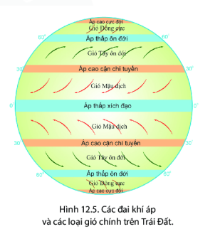
1. Khí áp:
< | 760 mmHg ~ 1013,1 milibar | >
Khí áp thấp | Khí áp trung bình | Khí áp cao
Quan sát hình 12.5, em hãy cho biết:
- Trên Trái Đất có các đai khí áp nào?
KHÍ ÁPTHẤP
KHÍ ÁP CAO

Slide 35
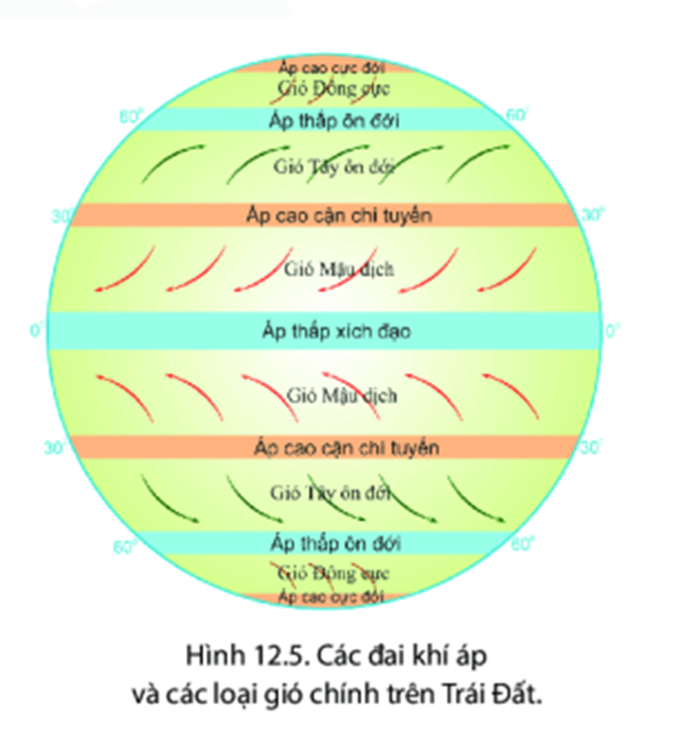
1. Khí áp:
< | 760 mmHg ~ 1013,1 milibar | >
Khí áp thấp | Khí áp trung bình | Khí áp cao
Quan sát hình 12.5, em hãy cho biết:
- Nêu tên các đai khí áp thấp, đai khí áp cao.
CAO | THẤP
Áp cao cực đới (BBC) | Áp thấp xích đạo
Áp cao cận chí tuyến (Bắc) | Áp thấp ôn đới (BBC)
Áp cao cực đới (NBC) | Áp thấp ôn đới (NBC)
Áp cao cận chí tuyến (Nam)

Slide 36
1. Khí áp:
Là sức ép của khí quyển lên bề mặt Trái Đất.
Dụng cụ để đo khí áp là khí áp kế.
Khí áp trung bình là 760 mmHg ~ 1013,1 mb
Trên bề mặt Trái Đất, các đai khí áp cao và các đai khí áp thấp phân bố xen kẽ nhau từ xích đạo đến hai cực.

Slide 37
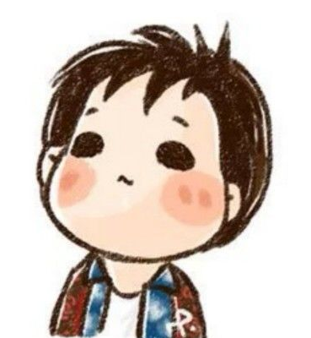
2. Gió trên Trái Đất:
“Gió” là gì? Và giải thích nguyên nhân sinh ra gió?

Slide 38
Gioù
Khu aùp thaáp
Khu aùp cao
Gió là sự chuyển động của không khí từ nơi có khí áp cao về nơi có khí áp thấp.

Slide 39
2. Gió trên Trái Đất:
Quan sát hình 12.5, em hãy:
- Kể tên các loại gió chính trên Trái Đất?
- Có 3 loại gió thổi thường xuyên trên Trái Đất.
Gió Mậu Dịch.
Gió Tây Ôn Đới.
Gió Đông Cực.

Slide 40
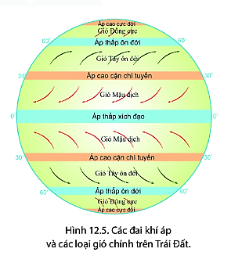
Gió Mậu Dịch (Tín phong)
B
T
Đ
N
Loại gió | Phạm vi gió thổi | Hướng gió
Mậu dịch | Từ khoảng các vĩ độ 30⁰B và N về Xích đạo. | ở NCB hướng Đông Bắc ở NCN hướng Đông Nam

Slide 41
Gió Tây Ôn Đới
B
T
Đ
N
Loại gió | Phạm vi gió thổi | Hướng gió
Tây ôn đới | Từ khoảng các vĩ độ 30⁰B và N lên khoảng các vĩ độ 60⁰B và N | ở NCB, gió hướng Tây Nam ở NCN, gió hướng Tây Bắc

Slide 42
Gió Đông Cực
B
T
Đ
N
Loại gió | Phạm vi gió thổi | Hướng gió
Đông cực | Từ khoảng các vĩ độ 90⁰B và N về 60⁰B và N | ở NCB, gió hướng Đông Bắc, ở NCN, gió hướng Đông Nam

Slide 43

2. Gió trên Trái Đất:
Quan sát hình 12.5, em hãy:
- Trình bày phạm vi hoạt động và hướng thổi của gió Tây ôn đới và gió Mậu dịch.
Loại gió | Phạm vi gió thổi | Hướng gió
Mậu dịch | Từ khoảng các vĩ độ 30⁰B và N về XĐ | ở NCB - hướng Đông Bắc ở NCN - hướng Đông Nam
Tây ôn đới | Từ khoảng các vĩ độ 30⁰B và N lên khoảng các vĩ độ 60⁰B và N | ở NCB - hướng Tây Nam, ở NCN - hướng Tây Bắc
Đông cực | Từ khoảng các vĩ độ 90⁰Bvà N về 60⁰B và N | ở NCB - hướng Đông Bắc, ở NCN - hướng Đông Nam

Slide 44
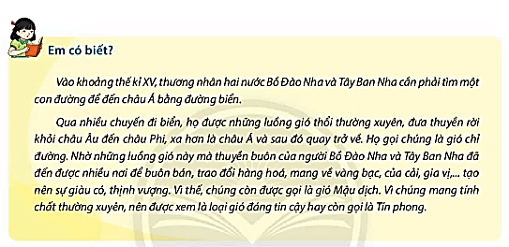
Em hãy viết bài tự luận rút ra ý nghĩa của câu chuyện theo hình thức cá nhân?

Slide 45
2. Gió trên Trái Đất:
Gió là sự chuyển động của không khí từ nơi có khí áp cao về nơi có khí áp thấp.
Có 3 loại gió thổi thường xuyên trên Trái Đất.
                Gió Mậu Dịch.
                Gió Tây Ôn Đới.
                Gió Đông Cực.

Slide 46
LUYỆN TẬP
VẬN DỤNG

Slide 47
LUYỆN TẬP
1. Em hãy cho biết tầng khí quyển nào ảnh hướng nhiều nhất đến sự sống trên Trái đất? Vì sao?
Tầng đối lưu có ảnh hưởng nhiều nhất đến sự sống trên Trái Đất vì:
- Đây là không gian cho mọi hoạt động sống của sinh vật trên Trái Đất.
- Tất cả mọi quá trình như quang hợp của thực vật, hô hấp của con người, động thực vật, các vận động của chu trình nước đều diễn ra trong tầng đối lưu.

Slide 48
LUYỆN TẬP
2. Dựa vào hình 12.5, em hãy xác định hướng thổi của gió Đông cực ở cả hai bán cầu
B
T
Đ
N
Loại gió | Hướng gió
Đông cực | ở nửa cầu B, gió hướng Đông Bắc, ở nửa cầu N, gió hướng Đông Nam

Slide 49
VẬN DỤNG
Hãy tìm hiểu và cho biết lãnh thổ Việt Nam nằm trong phạm vi ảnh hưởng của loại gió nào?
Lãnh thổ Việt Nam nằm trong phạm vi ảnh hưởng của loại gió Mậu dịch và gió mùa Châu Á.

Slide 50
BÀI 12
LỚP VỎ KHÍ. KHỐI KHÍ.
KHÍ ÁP VÀ GIÓ TRÊN TRÁI ĐẤT.
BÀI 12
NỘI DUNG BÀI GHI

Slide 51
I. CÁC TẦNG KHÍ QUYỂN VÀ THÀNH PHẦN KHÔNG KHÍ
1. Các tầng khí quyển: gồm 3 tầng
+ Tầng đối lưu: độ cao 0 - 16 km.
Không khí chuyển động mạnh theo chiều thẳng đứng.
Là nơi diễn ra các hiện tượng: gió, mưa, mây…
Càng lên cao, nhiệt độ càng giảm, cứ lên cao 100m nhiệt độ giảm 0,6 ⁰ C.
+ Tầng bình lưu: độ cao từ 16 - 52 km.
- Có lớp ôdôn ngăn cản tia bức xạ có hại.
+ Các tầng cao của khí quyển: trên 52 km

Slide 52
2. Thành phần của không khí:
- Gồm:
+ Khí oxi 21%,
+ Nito 78%,
+ Hơi nước và các khí khác 1%.
- Hơi nước chỉ chiếm một lượng nhỏ nhưng lại là nguồn gốc sinh ra các hiện tượng khí tượng như sương mù, mây, mưa …

Slide 53
II. KHỐI KHÍ
- Khối khí nóng hình thành ở vùng vĩ độ tháp, có nhiệt độ tương đối cao.
- Khối khí lạnh hình thành ở vùng vĩ độ cao, có nhiệt độ tương đối thấp.
- Khối khí lục địa hình thành trên đất liền, có tính chất tương đối khô.
- Khối khí đại dương hình thành trên biển và đại dương, có độ ẩm tương đối lớn.

Slide 54
1. Khí áp:
Là sức ép của khí quyển lên bề mặt Trái Đất.
Dụng cụ để đo khí áp là khí áp kế.
Khí áp trung bình là 760 mmHg ~ 1013,1 mb
Trên bề mặt Trái Đất, các đai khí áp cao và các đai khí áp thấp phân bố xen kẽ nhau từ xích đạo đến hai cực.

Slide 55
1. Khí áp:
< | 760 mmHg ~ 1013,1 milibar | >
Khí áp thấp | Khí áp trung bình | Khí áp cao
Quan sát hình 12.5, em hãy cho biết:
- Nêu tên các đai khí áp thấp, đai khí áp cao.
CAO | THẤP
Áp cao cực đới (BBC) | Áp thấp xích đạo
Áp cao cận chí tuyến (Bắc) | Áp thấp ôn đới (BBC)
Áp cao cực đới (NBC) | Áp thấp ôn đới (NBC)
Áp cao cận chí tuyến (Nam)

Slide 56
2. Gió trên Trái Đất:
Gió là sự chuyển động của không khí từ nơi có khí áp cao về nơi có khí áp thấp.
Có 3 loại gió thổi thường xuyên trên Trái Đất.
                Gió Mậu Dịch.
                Gió Tây Ôn Đới.
                Gió Đông Cực.

Slide 57
2. Gió trên Trái Đất:
Quan sát hình 12.5, em hãy:
- Trình bày phạm vi hoạt động và hướng thổi của gió Tây ôn đới và gió Mậu dịch.
Loại gió | Phạm vi gió thổi | Hướng gió
Mậu dịch | Từ khoảng các vĩ độ 30⁰B và N về XĐ | ở NCB - hướng Đông Bắc ở NCN - hướng Đông Nam
Tây ôn đới | Từ khoảng các vĩ độ 30⁰B và N lên khoảng các vĩ độ 60⁰B và N | ở NCB - hướng Tây Nam, ở NCN - hướng Tây Bắc
Đông cực | Từ khoảng các vĩ độ 90⁰Bvà N về 60⁰B và N | ở NCB - hướng Đông Bắc, ở NCN - hướng Đông Nam

Slide 58

Thank you!

